Slide 1
이 PPT의 모든 코드결과값은 Xtime의 기본코드이다.

Slide 2
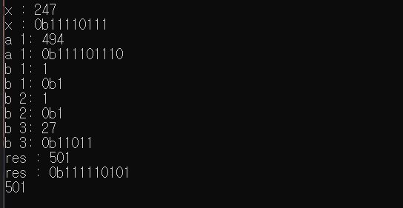
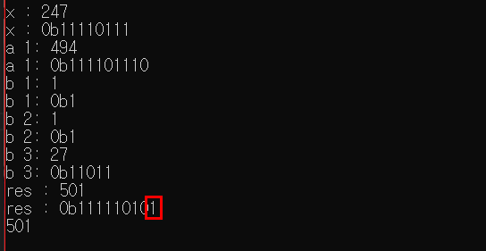
여기서
이 빨간 박스자리의 숫자가 1이라면
이전 숫자의

Slide 3
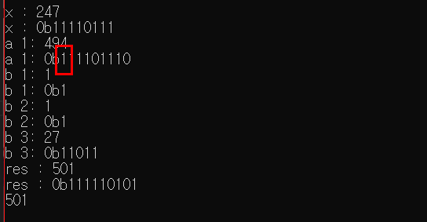
이 빨간 박스자리의 숫자가 1이라면
이전 숫자의 이 자리 또한 1이였다고 가설을 세움

Slide 4
